Slide 1
学生体质健康检测管理平台Phschool
Students' Physical Health Testing Management Platform
——智能健康管理云平台

Slide 2

平台简介
********体质健康监测管理平台是符合国家标准的学生体质健康监测
和成长数据分析的健康教育管理云平台。
平台通过学校对学生的体质评测数据进行采集以及未来对接穿戴式
设备进行常态化的数据提取，进行实时上传、精准分析、生成报表，便
于学校、老师、家长、教委全面掌握学生体质健康情况。
通过&&&&&&&&&体质健康监测管理平台的应用有效辅助教育管理部门全面
掌握辖区内学校的学生体质动态数据，更直观地进行数据统计管理帮助
学校全面了解学生整体体质健康状况，进行科学有效的信息化教学管理，
促进教育教学方案的完善；帮助家长实时掌握学生的身体健康情况，改
善体能锻炼方案，有效提高孩子的综合素质。

Slide 3




核心功能
站长式管理中心
数据管理
信息管理
单位管理
权限管理
接受全市下属机构
及学校上传的数据
进行审核、分类，
建立全市学生体质
健康大数据体系；
查看全市学校列表
及排名
发布新闻公告，统
计、反馈信息传达
效果
对下属的学校、机
构及直属的机构进
行基础数据的维护
和管理
支持各个模块、项
目名称、计量单位、
标准值、达标方式
等进行自定义设置

Slide 4
核心功能
多元数据分析
进度统计
学校分析
机构分析
教师分析
年级分析
项目分析
生源地分析
历年报告查询
采集报告
学校报告
机构报告
教师报告
年级报告
项报告析
生源地报告

Slide 5




核心功能
学生体能锻炼指导
家校实时互联
教学资讯管理
子女数据查询
运动处方推荐

Slide 6

平台价值

Slide 7


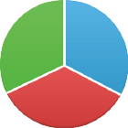
技术优势
可扩充性和通用性
可自由添加模块、机构自定义管理，方便系统的扩展和儿菜开发。
多远方式数据录入
支持手动录入、EXCEL导入、各种体测设备接口的扩展对接。
生成可视化图形报表
支持各种报表的导出，将数据以图表化展示。

Slide 8

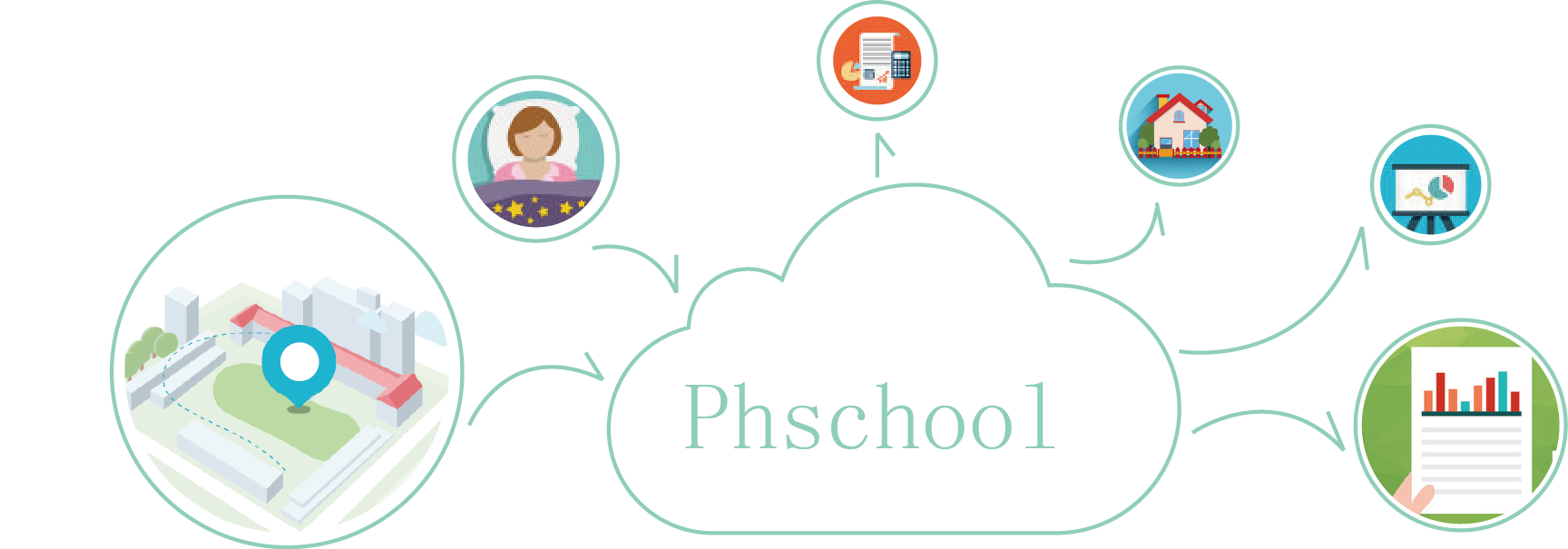
在未来，体质健康监测平台将融合更多的物联网
技术，全面普及穿戴式设备，通过云存储、云技术、
云服务，实现学生体质健康数据伴随式实时收集，运
动情况动态分析，健康方案多重推荐，全面促进学生
体质健康的优质发展。

Slide 9

感谢聆听！

